Slide 1
Использование детского фольклора в коррекционной работе на уроках в начальной школе с учащимися ОВЗ.
Некрасова Л.В., учитель начальных классов МАОУ «Омутинская специальная школа»
январь 2016

Slide 2
Использование малых форм на уроках в начальной школе.
Актуальность вопроса, связанного с изучением малых фольклорных жанров в начальной школе, особенно очевидна в наше время, когда притупляется чувство патриотизма, исчезает интерес к учебе и живому русскому языку. Использование малых форм фольклора оказывает положительный результат в работе с детьми. Ребенок ждет всегда на уроке что-то интересного, нового, непонятного, загадочного. Задача учителя – создать этот непонятный , загадочный мир, заинтересовать ребенка. Если вы знаете загадки, пословицы, поговорки, сказки, то легко справитесь с этой задачей. Вот и сегодня попробуем использовать на нашем уроке малые фольклорные формы.

Slide 3
Использование малых форм фольклора на уроках начального звена в коррекционной школе.
Фольклор – устное народное творчество, уходящее корнями в историю народа. Русский педагог Ушинский К.Д. считал, что первый воспитатель – это народ, поэтому актуальность вопроса, связанного с изучением малых фольклорных жанров в начальной школе особенно очевидна в наше время, когда притупляется патриотизм, исчезает интерес к учебе и живому русскому языку. Положительный результат в работе с детьми оказывает использование малых форм фольклора. Учитель, владеющий фольклорным материалом, знающий загадки, пословицы, поговорки, сказки быстрее добивается успехов в обучении и воспитании детей.

Slide 4

Загадки.
Загадки были распространены на Руси в глубокой древности. Их связь с иносказательной речью очевидна. Уже в начале 19в. она воспринимались как игра, как умственное состязание молодежи.
Так, загадка может служить исходным материалом для знакомства с некоторыми математическими понятиями. Например, при знакомстве с числом и цифрой 8 можно использовать загадку:
Тройка в зеркало смотрелась,
Все вертелась и вертелась,
Любовалась, любовалась,
Носом к зеркалу прижалась…
Посмотреть, скорее просим
Перед вами цифра ….(8)
После того как найдена отгадка, можно попросить учеников показать числовую карточку, соответствующую числу 8, назвать соседей числа 8 в числовом ряду, сравнить число 8 с последующим и предыдущими числами.

Slide 5
Для закрепления знаний о геометрических фигурах, можно предложить загадку, в которой есть слова, содержащие математические термины. Например:
Он давно знакомый мой,
Каждый угол в нем прямой.
Все четыре стороны
Одинаковой длины.
Всем его представить рад
Как зовут его… ( квадрат)

Slide 6
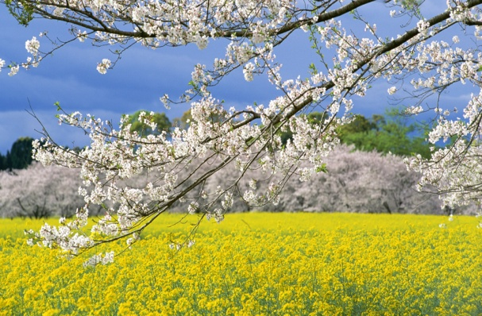
Загадки помогают развитию наблюдательности, умению образно воспринимать окружающий мир. В художественной и образной форме загадки указывают на различные приметы и явления природы. Много загадок посвящено временам года.
Зазвенели ручьи, прилетели грачи.
В дом свой – улей- пчела
Первый мед принесла.
Кто скажет, кто знает,
Когда это бывает?
Загадки можно списывать на письме, писать рядом отгадки. В словах отгадках подчеркивать изучаемый материал, ча-ща, чк, и т.д.

Slide 7

Скороговорки, чистоговорки.
Данные жанры способствуют формированию и развитию правильной чистой речи учащихся, помогают совершенствовать такие качества чтения, как правильность и беглость. Работа со скороговорками и чистоговорками носит характер усвоения содержания и правильного произнесения отдельных звуков или сочетаний. Их можно использовать при изучении звуков в период обучения грамоте.
Например, при изучении звука (т): от топота копыт, пыль по полю летит.
Для детей скороговорка привлекательна своим соревновательным и игровым началом. Ее можно произносить тихо, громко, по одному, хором, медленно, быстро.. Велика польза скороговорки как упражнение для улучшения артикуляции, выработка хорошей дикции.

Slide 8
Пословицы и поговорки.
В богатейшей сокровищнице русского народного творчества одно из значительных мест занимают пословицы и близкие к ним по художественному строю и образной системе поговорки. Представляя собой лаконичные, выразительные , глубоко содержательные толкования тех или иных явлений действительности, эти жанры постоянно пользуются большой популярностью. Пословицы и поговорки представляют величайшую ценность для обогащения литературного языка, для придания ему выразительности, точности.
Так, при изучении темы «Правописание сочетаний жи-ши» можно предложить пословицы:
Давши слово держись, а не давши крепись..
Жизнь прожить – не поле перейти.
Шило в мешке не утаишь.
Приметы , пословицы, поговорки помогают в работе при проведении уроков чтения, развития речи и внеклассных мероприятиях.
О весне.
Ранний прилет грачей и жаворонков – к теплой весне.
Снег осенью выпадает рано - и весна будет ранняя, теплая.
Кукушка стала куковать- морозу больше не видать.
Март сухой да мокрый май- будет каша и каравай.

Slide 9
Считалки.
Из всего многообразия жанров и форм детского устного творчества наиболее завидная судьба у считалок. Считалки (народные названия: читки, пересчет, счетушки, говорушки и т.д.) принято называть короткие рифмованные стихи, применяемые детьми для определения ведущего или распределение ролей в игре. Соревнование на уроках в сказывании считалок, обучают детскому артистизму( фактор эстетический), заставляют разучивать больше стихотворений и тем самым развивать память ( познавательная функция), добиваться права вести пересчет – по детским не писаным законам. Это правило предоставляется не всем, а только тем, в ком уверены остальные, кто будет честно вести счет, определяющий судьбу игроков. Считалка, таким образом, способствует выработке таких необходимых человеку качеств, как честность, непреклонность. Благородство. Чувство товарищества ( фактор эстетический). Наконец, само проведение в хорошем исполнении, в атмосфере детской романтической увлеченности игрой доставляет наслаждение, вырабатывает чувство ритма, необходимое в песне, танце, работе ( фактор эстетический). Таким образом, считалка, несет познавательную, эстетическую и этическую функции. А вместе с играми , прелюдией к которым она чаще всего выступает, способствует физическому развитию детей.

Slide 10
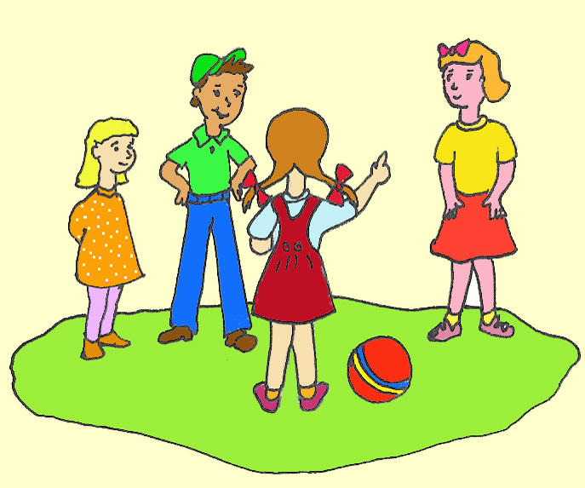
На уроках математики можно использовать считалки с целью закрепления вести счет в прямом и обратном направлении.
Например:
Один, два, три, четыре, пять, шесть, семь, восемь, девять, десять
Выплыл ясный месяц.
Десять, девять, восемь, семь, шесть, пять, четыре, три, два, один
В прятки мы играть хотим,
Надо только нам узнать,
Кто из нас пойдет искать.

Slide 11
Сказки.
Мир детства невозможно представить себе без сказки, так же как и без загадки, скороговорки, считалки.
Задачи со сказочным сюжетом помогают увязать приобретенные знания с окружающей учащихся действительностью, позволяют применять их при решении различных жизненных проблем, своим конкретным содержанием, способствуют формированию более глубоких и ясных представлений о числе, смысле проводимых над ним действий. Например,Красная шапочка принесла бабушке пирожки с мясом и грибами. С мясом было 5 пирожков, а с грибами в 3 раза больше. Сколько всего пирожков принесла девочка своей бабушке?
Выполняя решение задачи, ребенок должен воспользоваться знаниями таблицы умножения на 3.
Присутствие сказочного героя на уроке математики придает обучению яркую, эмоциональную окраску, что способствует более эффективному усвоению, как математического материала, так и литературного.

Slide 12

На уроках где находится место сказке, всегда царит хорошее настроение, а это залог успешной работы. Сказка несет в себе юмор, фантазию, творчество, а самое главное учит детей логически мыслить. Таким образом, использование малых форм фольклора помогает учителю в воспитании и обучении детей.

Slide 13
Устное народное творчество продолжает развиваться и в наши дни. Таким образом, проблемы фольклоризма заслуживают пристального внимания, а использование малых фольклорных форм на уроках в начальной школе актуально и перспективно.
Фольклорное искусство, запечатленное в нотах, книгах, видеокассетах, предъявленное учащимися с ОВЗ в предметах прикладного творчества, оказывает, безусловно, эстетическое воздействие на личность. Однако это несравнимо с тем чувством наслаждения, которое возникает у ребенка ( да и взрослого) в момент участия в коллективном творческо-исполнительном акте. Искусство фольклора уникально: оно рождается и существует в среде самих творцов и исполнителей.

Slide 14

Музыкально– сценическая игра, танцы. Разыгрывание сцен из сказок, диалоги – речитативы – все это средства активного художественного воспитания, предполагающие перевоплощение в героев произведений. Оно может активизироваться при постановке проблемных заданий типа: «Что ты испытал на месте героя? Какими средствами ты бы передал мысли и чувства возникшие во время прослушивания текста?»
Работая, над ролью учащиеся начинают лучше воспроизводить речевые интонации, их разговорная и письменная речь становится более выразительной.

Slide 15

Ну, а теперь «Русская ярмарка»
Ведущая :
Расступись, честной народ!
Не пыли, дорожка.
Сюда ярмарки идет
Погулять немножко!
Ярмарка – праздник!
Ярмарка-смех!
Ярмарка – счастье и радость для всех!
Скоморох:
Спешите видеть! Спешите попасть!
Веселитесь от чистого сердца и всласть!
Ведущая:
Ярмарка открывается
Публика собирается
Пожалуйте все сюда.
Почтенные господа.

Slide 16
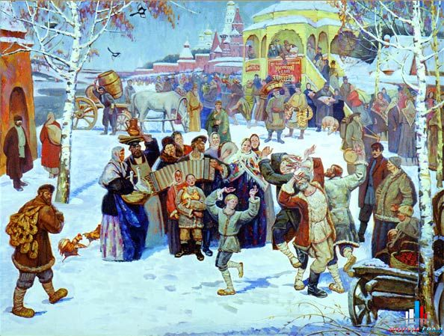
Я всем буду задавать вопросы, а вы хором отвечайте да или нет.
- Вы на ярмарку сюда?!
Дети: Да!
Будем петь, шутить, плясать?!
Дети. Нет!
- Ну, а плакать, причитать?!
Дети. Нет!
- Может быть не есть конфет?!
Дети. Нет!
- Будем с вами состязаться?!
Дети . Да!
- Тогда не унывайте, до вечера гуляйте.

Slide 17
- Сегодня вы пришли на ярмарку. Так куда же пойти? Давайте посмотрим на указатель…
На указателе: «Налево пойдешь- игрушку найдешь, направо пойдешь- танцы, угощения, развлечения найдешь, прямо пойдешь- смех , веселье найдешь».
Скоморох:
Куда же мы пойдем?
Пойдем туда, где весело!
Ведущий:
Ярмарочное представление,
Шутки-прибаутки,
Не больше минутки.
Кому красное словцо,
Кому сказка.

Slide 18
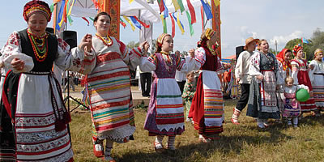
Инсценируется сказка «Курочка Ряба» или «Золотое яйцо».
Ведущая:
На ярмарке всегда любили петь и танцевать.
Россиянка в сарафане.
Словно облако, плывет,
Не девчонка , а картинка,
Прямо за душу берет.
В танце красивом,
В танце раздольном
Шагом пройдется не спеша.
Ох, до чего же, ох до чего же,
Ох, до чего же хороша.

Slide 19
Ведущий:
Эй, мальчишки! Эй, девчонки-хохотушки,
Запевайте-ка, частушки!
Запевайте поскорей.
Чтоб порадовать гостей.
Ой, топни ногой, да
Притопни другой
Устоять не могу, характер такой.
Ой, топни нога, не жалей сапога.
Тятька новые сошьет, или эти подошьет.
Девки- лакудры, накупили пудры
Напудрили лобики,
И сидят как бобики.

Slide 20
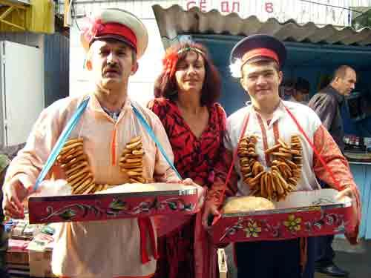
Ведущий:
Музыканты выходите,
Инструменты выносите
И сыграйте веселей для народа, для гостей.
Заключение:
Но на этом наша ярмарка не кончается,
А все только лишь начинается
Приглашаем всех повеселиться
Да на улицу всех отправиться
Ждут вас там состязания, игры,
соревнования,
А в конце пути не забудьте
В обжорный ряд зайти!

